Slide 1
12. PŘENOS INFORMACÍ ELEKTROMAGNETICKÝM VLNĚNÍM

Slide 2
12. 1. SDĚLOVACÍ SOUSTAVA
Z
SV
M
K
D
R
V
P
Z - zdroj zprávy
M - mikrofon v případě, že má zpráva podobu mluveného slova (akustického signálu) se mechanické kmitání mění v kmitání elektrické
SV - sdělovací vedení v podobě kabelu nebo telefonní sítě, jíž může probíhat vlastní přenos
RS - radiokomunikační soustava bezdrátový přenos pomocí elektromagnetického vlnění, které se šíří volným prostorem.
K - kódování
V - vysílač
P - přijímač
D - demodulace
R - reproduktor

Slide 3
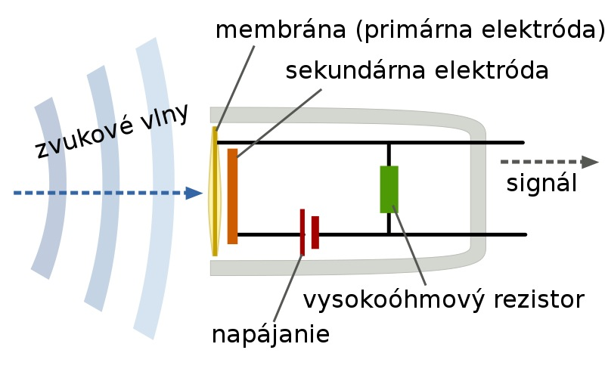
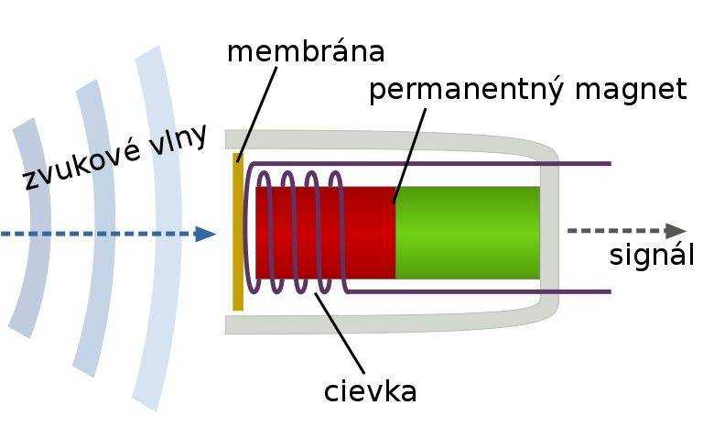
12. 1. SDĚLOVACÍ SOUSTAVA - mikrofon
Kondenzátorový mikrofon patří k nejkvalitnějším snímačům zvuku.
princip: změna elektrického napětí, způsobená změnou kapacity,
je tvořen membránou z kovu či pokovené plastové fólie, umístěnou 0,02mm od druhé pevné elektrody,
vodivá membrána se akustickým tlakem deformuje, což způsobuje změnu kapacity mikrofonu,
přiváděné napětí musí být vysoké (desítky voltů), což je nevýhodou.
Dynamický mikrofon
membrána pohybuje cívkou v magnetickém poli, vytvořeném permanentním magnetem, čímž je vytvářen elektrický proud,
je méně citlivý než kondenzátorový,
nevyžaduje napájení.

Slide 4
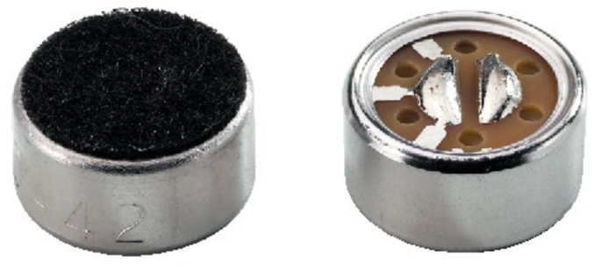
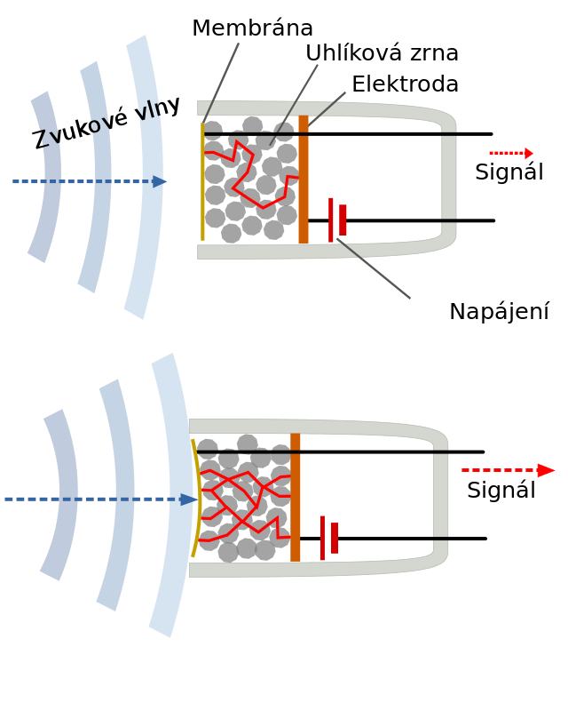
12. 1. SDĚLOVACÍ SOUSTAVA - mikrofon
Elektretový mikrofon
je typem kondenzátorového mikrofonu, u něhož je elektrické pole, nezbytné pro funkci, vytvářeno elektretem, tedy nevodivou hmotou, která je permanentně elektricky nabitá
v rytmu pohybu membrány se mění kapacita kondenzátoru a tím i napětí mezi deskami.
Uhlíkový mikrofon
první použitelný mikrofonem,
využíval se do 40. let 20. století, v telefonech až do 80. let 20. století
membrána stlačuje uhlíková zrnka, čímž mění jejich odpor.

Slide 5
12. 2. VYSÍLAČ
O
A
V
~
~
~
f_{v}
K
M
f_{n}
O - oscilátor je zdrojem elmg. kmitů vysoké frekvence f_{v} ~ MHz-GHz, která je nosnou frekvencí vysílače.
Mezinárodní dohodou jsou frekvence rozděleny do radiokomunikačních pásem.
V modulátoru M se uskutečňuje modulace vysokofrekvenčního kmitání z oscilátoru akustickým signálem nízké frekvence f_{n}.

Slide 6
12. 2. VYSÍLAČ
O
A
V
~
~
~
f_{v}
K
M
f_{n}
Koncový stupeň vysílače K zesiluje modulovaný vysokofrekvenční signál tak, aby měl potřebný výkon.
Vysílací anténa A (půlvlnný dipól) vyzařuje signál do prostoru.
Napětí má na koncích dipólu kmitnu, proto je nutné patu stožáru oddělit od země porcelánovým izolátorem.
Vysílací antény rozhlasu na VKV a televize se montují na vrcholy vysílacích věží.

Slide 7
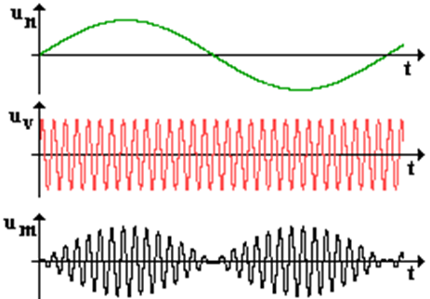
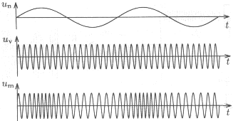
12. 2. VYSÍLAČ
Ve vysílačích pro rozhlasové účely se používají dva druhy modulace:
1. amplitudová – používá se pro D, S a K vlny. Nízkofrekvenčním signálem se mění amplituda vysokofrekvenčních kmitů a vzniká výsledný modulovaný signál.
2. frekvenční – pro VKV. Amplituda nosných kmitů je konstantní a mění se jejich frekvence.

Slide 8
12. 3. PŘIJÍMAČ
A
V
LO
VF
D
NF
R
anténa A – elektromagnetický dipól; Vznik signálu: anténa je vodič, který obsahuje volné nosiče náboje. Dopadající elmg. vlna obsahuje proměnnou mag. složku, která ve vodiči antény indukuje elektrické napětí a obvodem spojeným s anténou začne procházet elektrický proud.
laditelný oscilační obvod LO, který naladíme na nosnou frekvenci vysílače;
vysokofrekvenční zesilovač VF.

Slide 9
12. 3. PŘIJÍMAČ
A
V
LO
VF
D
NF
R
demodulátor (detektor) D – akustický signál nesoucí příslušnou informaci se oddělí od vysokofrekvenční složky (používá se polovodičová dioda, která vysokofrekvenční signál jednocestně usměrní)
koncový nízkofrekvenční zesilovač NF zesiluje akustický signál
reproduktor

Slide 10
12. 3. PŘIJÍMAČ
A
V
LO
VF
D
NF
R
Přijímače pracují obvykle na principu superheterodynu, který spočívá v tom, že signál jakékoliv frekvence převede vždy na určitou frekvenci (např. 455 kHz).
Dosahuje se toho tak, že přijatý signál je směšován s kmity zvláštního oscilátoru měnitelné frekvence.
Platí, že rozdíl frekvence f₀ oscilátoru a frekvence f_{s} signálu je konstantní a roven tzv. mezifrekvenci f_{m} = f₀ – f_{s} = konst.

Slide 11
12. 4. PRINCIP TELEVIZE
Obrazový signál vzniká rozložením obrazu na sled řádek (řádkový rozklad), v nichž se napětí mění podle osvětlení jednotlivých bodů.
obrazový signál je v pomocných elektronických obvodech doplněn synchronizačními pulsy, které zajišťují potřebnou synchronizaci signálu při zpětném vzniku obrazu v televizním přijímači. Takto upravený obrazový signál se označuje jako videosignál.
Televizní vysílání se uskutečňuje pomocí vysílačů, které pracují na pásmech VKV.

Slide 12
12. 4. PRINCIP TELEVIZE
Televizní signál vyzařovaný anténou vysílače má dvě složky:
obrazovou (videosignál) - pro přenos se používá amplitudová modulace
zvukovou (akustický signál) - přenášen frekvenční modulací
Obě složky jsou přenášeny odděleně a mezi frekvencemi nosných vln obou složek je rozdíl 6,5 MHz.
K příjmu televizního signálu se používá televizní přijímač, který pracuje podobně jako rozhlasový přijímač.
Signál zachycený anténou se rozdělí na složku akustickou a obrazovou.
akustická složka se převede na zvuk analogickým způsobem jako v rozhlasovém přijímači
obrazová složka televizního signálu je zpracována v obrazové části

Slide 13
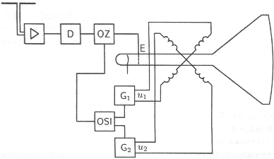
12. 4. PRINCIP TELEVIZE
Zesílený televizní signál se demoduluje a získaný videosignál se po zesílení obrazovým zesilovačem OZ přivádí na řídící elektrodu televizní obrazovky.
Potenciál elektrody E se mění a tím je ovlivňován proud elektronů.
Elektronový paprsek se opět pohybuje po stínítku v řádcích a podle průběhu videosignálu se mění jas stínítka a vzniká obraz.
Z obrazového zesilovače se získává také pomocný signál pro synchronizaci obrazu, který se přivádí do oddělovače synchronizačních impulsů OSI. Odtud vycházejí impulsy, které řídí činnost generátorů a pilového napětí pro řádkový (vodorovný) a snímkový (svislý) rozklad.

